Slide 1
第7章 プログラムの解析
プログラムの特定の静的な性質
抽象的な意味として捉える

Slide 2
動的意味と静的意味
プログラミング言語の意味にも・・・
  静的: 定数に対する値や演算の種類
  動的: 記憶状態の変化に基づく式の値
静的意味：プログラムの翻訳において重要
  実行しないで得られる情報から効率よいコードを生成

Slide 3
解析法：抽象解釈
プログラムのさまざまな解釈
    加減演算式の抽象構文
    data Expr = Num Numeral
    | Pexpr Expr Expr
    | Mexpr Expr Expr
  式のなかの + の個数と - の個数の差は？
  式の値が偶数であるか奇数であるか？

Slide 4
抽象領域
data Parity = Odd | Even
exppar :: Expr -> Parity
exppar (Num n) = numpar n
exppar (Pexpr e1 e2) = exppar e1 +# exppar e2
exppar (Mexpr e1 e2) = exppar e1 -# exppar e2
numpar は nの表わす整数値が 数のときに Odd
偶数のときに Even を与える
演算子 +#
Odd +# Odd = Even
Odd +# Even = Odd
Even +# Odd = Odd
Even +# Even = Even
抽象解析

Slide 5
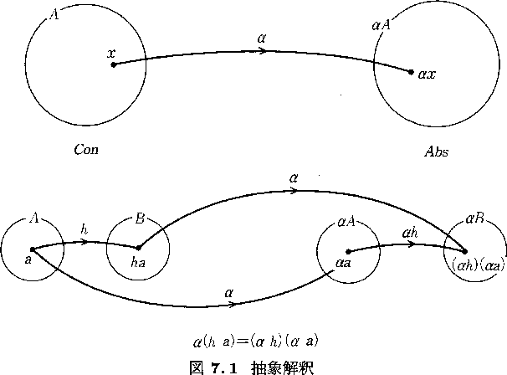
抽象解析： 準同型性質
α :: Con → Abs

Slide 6
例１：正格性検査
f x y = if x< 0 then x+y else x
  f a b
    式 a の値はつねに計算される
    式 b の値は a の値が負のときにだけ必要
正格(strict):
  関数に与えられた実引数がつねに評価される場合、関数はその引数に関して正格
正格性検査(strictness analysis):
  関数の引数に関して正格性を検査すること

Slide 7
具象領域・抽象領域
具象領域
  data Expr = Num Numeral
  | Var Ide
  | Bexpr BinOpr Expr Expr
  | Rexpr RelOpr Expr Expr
  | If Expr (Expr,Expr)
抽象領域
  Abs = {0, 1}： 0 を偽、1 を真とするブール代数(束)
  ``必ず評価される''値 0
  ``評価されないかもしれない''値 1

Slide 8
抽象解釈 α の定義
    α (Num n) = 1
    α (Var x) = x
    α (Bexpr o e e') = α e ∧ α e'
    α (Rexpr o e e') = α e ∧ α e'
    α (If e (e',e'')) = α e ∧ (α e' ∨ α e'')
α (if x< 0 then x+y else x)
= (x ∧ 1) ∧ ((x ∧ y) ∨ x)
= x∧(x∨y)

Slide 9
例２：型づけ
式に型を付けること.
例
  291+31 ➔ Typ_int
  291< 31 ➔ Typ_bool
  let x=2 in let y=x+1; z=x in x+y+z ➔ Typ_int
  let x=0 in if x=0 then x=0 else x-1 ➔ Typ_wrong
抽象領域
  data Typ = Typ_Int | Typ_Bool | Typ_Wrong

Slide 10
型を割り当てる意味関数 （１）
  exptyp :: Expr -> Typ_Env -> Typ
  exptyp (Num n) r = Typ_Int
  exptyp (Bexpr o e e') r = bintyp (exptyp e r) (exptyp e' r)
  where bintyp Typ_Int Typ_Int = Typ_Int
  bintyp _ _ = Typ_Wrong
  exptyp (Rexpr o e e') r = reltyp (exptyp e r) (exptyp e' r)
  where reltyp Typ_Int Typ_Int = Typ_Bool
  reltyp _ _ = Typ_Wrong

Slide 11
型を割り当てる意味関数 （２）
    expval (Let ds e) r = expval e (foldl declenv' r ds)
    where declenv' r' (Decl x e) =
    update r' x (expval e r)
    exptyp (Var x) r = lookup r x
    exptyp (If e (e',e'')) r = iftyp (exptyp e r) (exptyp e' r) (exptyp e'' r)
    where
    iftyp Typ_Bool Typ_Int Typ_Int = Typ_Int
    iftyp Typ_Bool Typ_Bool Typ_Bool = Typ_Bool
    iftyp _ _ _ = Typ_Wrong

